Slide 1
訪日外国人との付き合い方
民泊事業の事例から
農学部××学科 １年○組△番［学生番号］［氏名］

Slide 2
主張
・訪日外国人が増加している現在、観光客との間の摩擦を軽減するには「相互理解」が必要！
・相互理解のための潤滑油が必要！

Slide 3
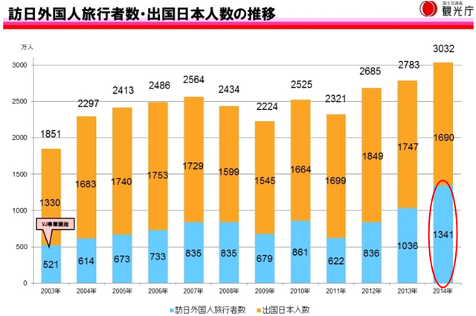
増加の一途をたどる訪日外国人
・訪日外国人の数は年々増加している。
・さらに2020年には東京オリンピックも開催される予定であり、大きな増加が見込まれる。
・そこで発生している問題点が「宿泊施設の圧倒的不足。
↓
民泊 が今注目されている！

Slide 4
そもそも民泊とは？
・既存の民家を宿泊施設として宿泊客用に貸し出すこと。

Slide 5
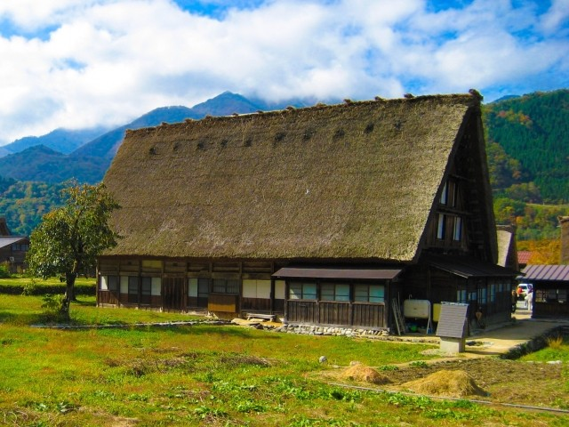
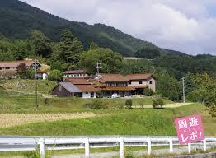
→都心でも増えてきている！

Slide 6
都心の民泊
・都心のマンションの一室などを民泊として観光客に貸し出す例が増えてきている。
・旅館と違い、新しく建設をするわけではないので急増する外国人観光客の受け皿として期待されている。

Slide 7
しかし・・・。
・都心型民泊事業の大きな壁となるのが「近隣住民との関係性」
ex)出入りによる騒音
夜中まで騒がしい
なんか嫌だ

Slide 8
主張
必要なのは
相互理解とそのための潤滑油

Slide 9
相互理解
・日本人は外国人観光客を迎え入れる心構え。
突き放すのではなく、説明する。
・外国人観光客は「日本流のマナー」を理解する。

Slide 10
潤滑油
・仲介業者の存在を明確にし、その役割を大きくする。
→相互理解を促す。
・既存の入居者への説明、新規入居者に対しては条件として民泊に使われている部屋だということの提示

Slide 11
総括
・訪日外国人は増加の一途をたどり、今後も増加傾向は続くと思われる。
・そのための環境づくりが必要

Slide 12
ご清聴ありがとうございました。

